Slide 1





Q Car
紧急车辆的红绿灯自动控制
和联动让行
Automatic Control of Traffic Lights for Emergency Vehicles
and the Linkage of Giving away

Slide 2
目录
项目背景
产品介绍
Project Background
Product Introduction
财务分析
企业结构
Financial Analysis
Construction of Enterprise

Slide 3

01
项目
背景

Slide 4

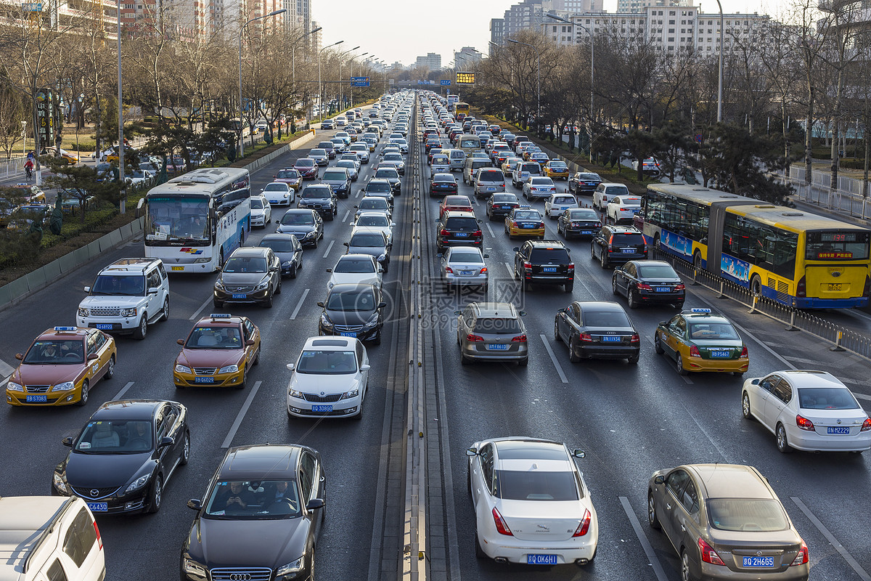
项目背景
紧急公共服务需求大：
随着社会人口老龄化程度不断加深，经济社会不断发展，急救、火警、治安事件等各类型紧急呼叫不断增加。紧急公共服务资源的分配和城市交通的运营遭遇了前所未有的挑战。能否利用智能交通让紧急车辆“一路绿灯”，为抢险救灾、挽救生命争取宝贵时间？
城市交通压力大：
随着人口增长，经济社会快速发展，城市化进程加快，机动车拥有量及道路运输量急剧增加，城市交通面临严峻挑战。
在道路交通高峰期常常出现无法将患者及时送至医院、火警得不到及时响应等情况，降低了人民群众基本公共服务的获得感。

Slide 5

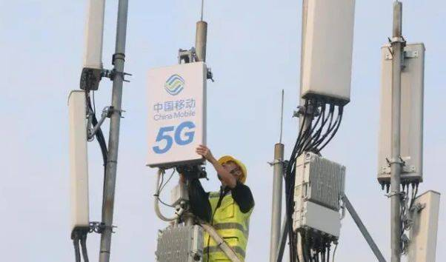
项目背景
十四五计划指出：
培育壮大人工智能、大数据、区块链、云计算、网络安全等新兴数字产业，提升通信设备、核心电子元器件、关键软件等产业水平。构建基于5G的应用场景和产业生态，在智能交通、智慧物流、智慧能源、智慧医疗等重点领域开展试点示范。鼓励企业开放搜索、电商、社交等数据，发展第三方大数据服务产业。促进共享经济、平台经济健康发展。
展望5G：
在5G进入第四年之际，全球5G基站数量最多，5G用户数已突破6.5亿，5G网络连通率达到58%。
中国已成为全球5G领导者，建立了全球最大、最先进的宽频网络，开放了超过284.4万个5G基站。5G手机用户超过6.5亿，形成了完整的产业链。全球230多家运营商在90多个国家开展5G业务。

Slide 6
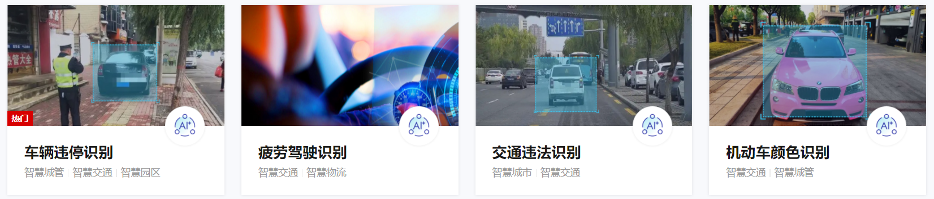

项目背景
智慧交通场景丰富，应用范围广

Slide 7
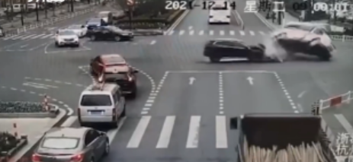
项目背景
问题提出：
2020年11月7日，鹰潭市一处路口突发一起惨烈的交通事故，一辆救护车因闯行红灯与一辆三轮车相撞，最终导致三轮车驾驶人当场身亡。
2020年12月，长沙一辆救护车在执行任务时被一辆混凝土搅拌车侧面撞击
2021年12月14日，浙江杭州一辆正在出勤的救护车在十字路口与一辆黑色SUV相撞，救护车被侧向撞翻，导致私家车1死2伤。
紧急车辆因其任务特殊性，事故率极高

Slide 8
项目背景
方案提出：
5G智慧交通 + 医疗保障系统

Slide 9


项目背景
市场调研：
深研于该方向的科技公司并不多
航天科工智慧产业发展有限公司
自新型冠状病毒感染的肺炎防控“阻击战”打响以来，本就繁忙的急诊科变得更加忙碌，为提救护资源的运行效率，航天科工智慧产业发展有限公司研发了“互联网+救护车优先系统”。
疫情期间，该系统使用互联网车辆GPS轨迹数据，并采用新型的信号控制理论和模型，对联网信号控制机进行动态优化，自动识别救护车辆、自动规划其前进方向、并将相关道路调节成绿灯状态，以确保救护车辆的行驶畅通。 根据计算出的结果，自动调节交通信号灯，保证救护车辆在经过该路口时能顺利通过，且无排队的车辆。
目前，这套系统已在广西柳州投入试运行。

Slide 10
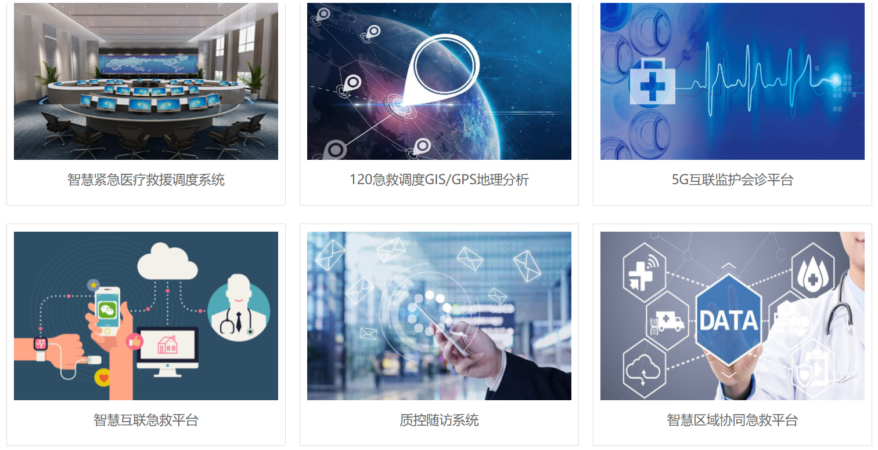
项目背景
市场调研：
其设计研发了六大系统：智慧紧急医疗救援调度系统，120急救调度GIS/GPS地理分析，5G互联监护会诊平台，智慧互联急救平台，质控随访系统，智慧区域协同急救平台。
郑州百仕吉电子有限公司

Slide 11
02
产品
介绍

Slide 12
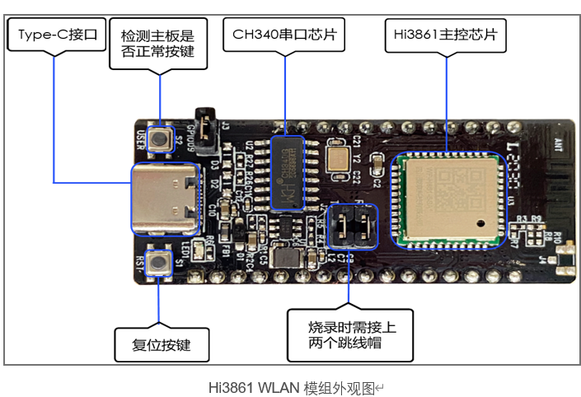
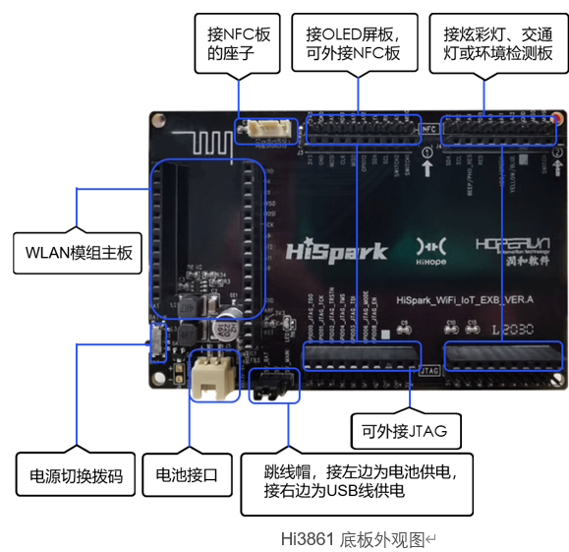
产品使用开发板介绍
产品使用开发板：Hi3861
该芯片适用于智能家电等物联网智能终端领域。。通过Hi3861 WLAN模组的开发环境搭建、版本编译构建、烧录、源码修改、调试验证等以进行业务开发。
Hi3861基本介绍
Hi3861 WLAN模组是一片大约2cm*5cm大小的开发板，是一款高度集成的2.4GHz WLAN SoC芯片，集成IEEE 802.11b/g/n基带和RF（Radio Frequency）电路。支持HarmonyOS，并配套提供开放、易用的开发和调试运行环境。另外，Hi3861 WLAN模组还可以通过与Hi3861底板连接，扩充自身的外设能力。

Slide 13
产品介绍
任务：
本产品主要设定两个场景即两个任务，包括紧急车辆的红绿灯自动控制和联动让行方案。为初步验证上述方案的可行性，我们团队利用喷绘道路地图、智能小车、红绿灯板等工具模拟真实场景。
紧急车辆的红绿灯自动控制
紧急车辆的联动让行
Automatic Control of Traffic Lights for Emergency Vehicles
the Linkage of Giving away
在现实生活中，路口等待车辆造成紧急车辆被迫停车等待或者行驶缓慢的情况十分常见，交警疏导需要耗费大量人力；由于紧急车辆快速通过造成交通事故的案例也并不少见。为了帮助紧急车辆更快通过灯控路口，同时规避紧急车辆通过红灯路口造成事故的风险，我们团队提出利用视觉算法YOLOv8，捕捉即将通过红灯路口的紧急车辆，并通过云端下发命令，调整交通信号，保证紧急车辆顺利通行。
在较为拥挤的路段，车辆的缓慢行驶会使得紧急车辆难以快速通行，容易造成紧急事件无法及时处理。为避免上述情况的发生，我们团队提出打通自动驾驶平台与智慧道路平台，实现“车路协同”级别智慧交通，利用云端命令控制，对自动驾驶的车辆进行正确、安全的自动操控，使其避让紧急车辆，保证紧急车辆流畅通行。

Slide 14
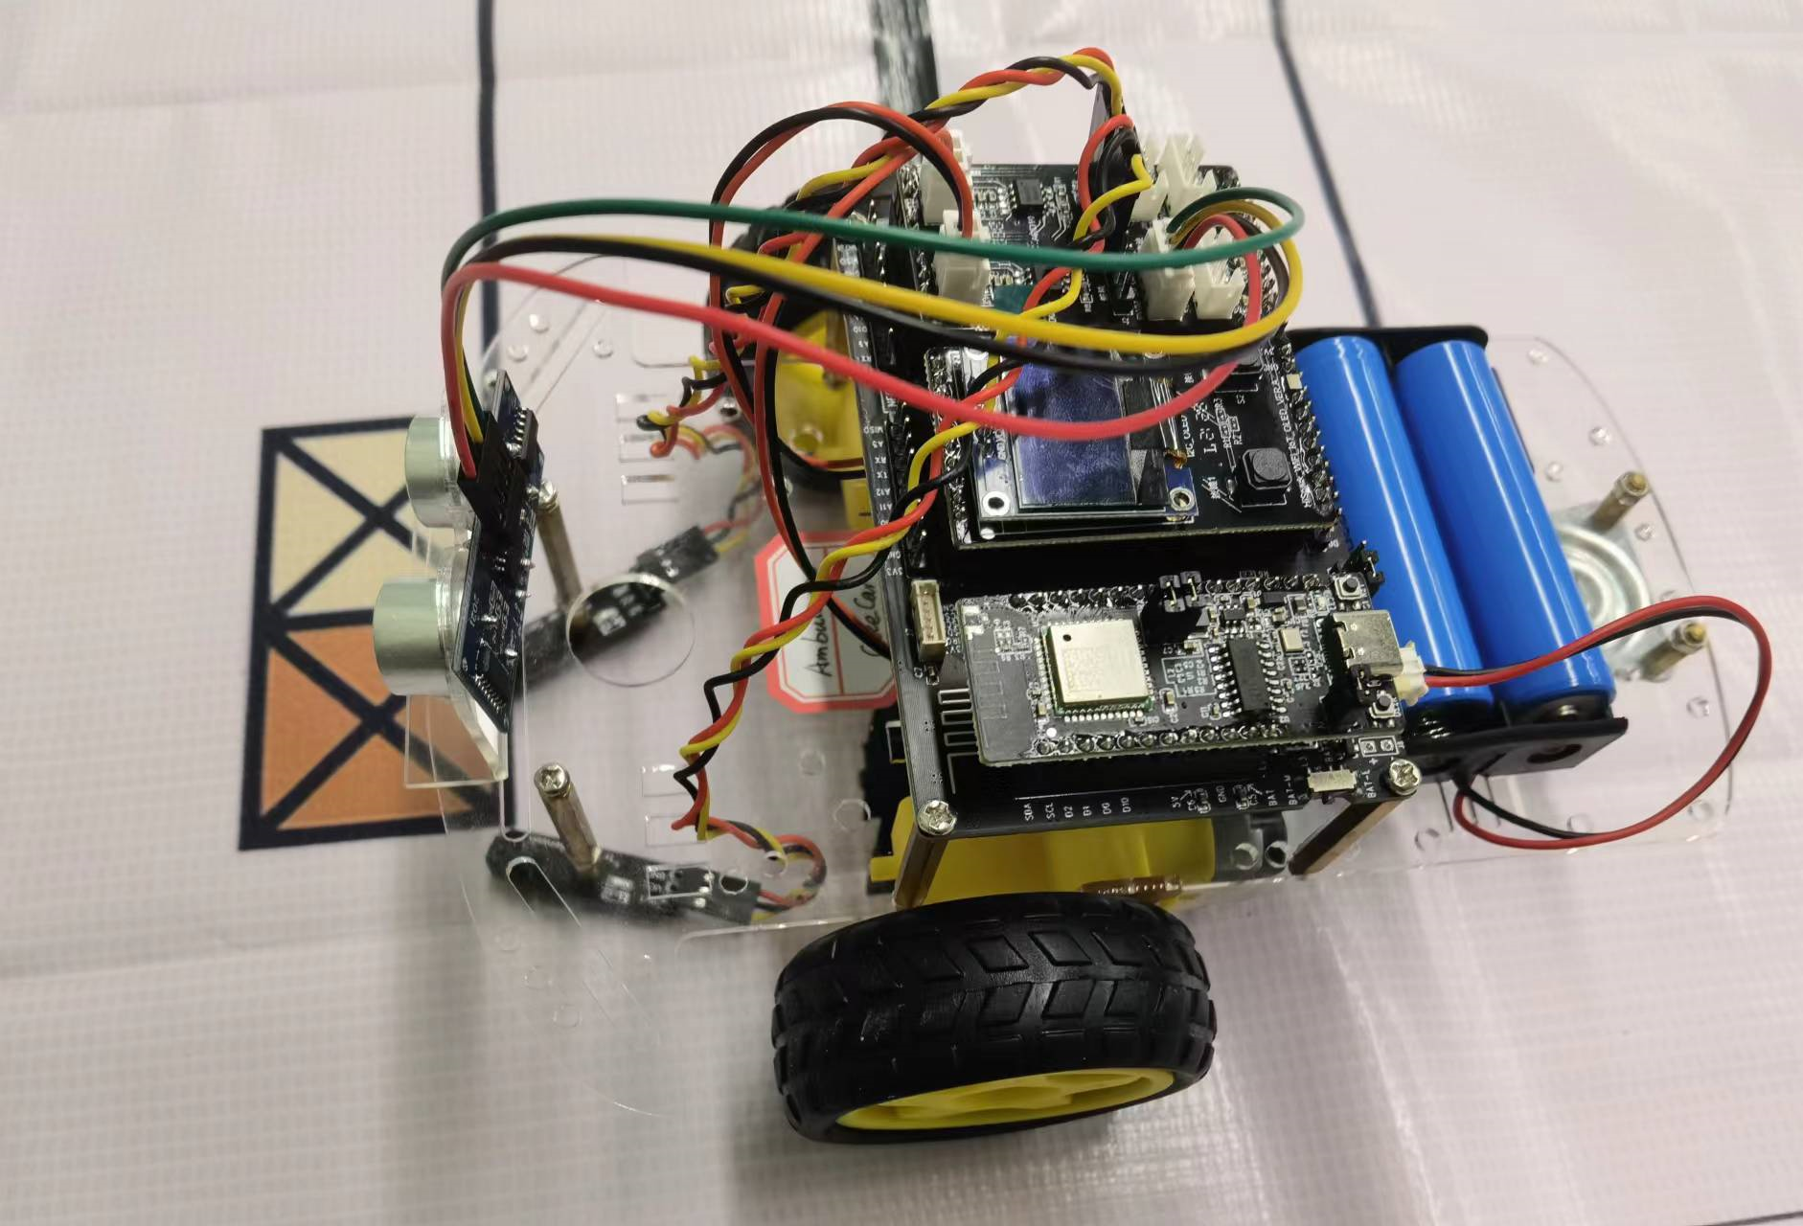
智能小车部分
自动循迹功能
自动避障功能
5G通信功能
云端实时控制功能
利用一对灰度传感器，实时检测地面灰度值，利用程序处理灰度值后通过电机调节，实现对智能小车的姿态调控，实现小车自主循迹功能。在循迹过程中，调用自动避障模块对车辆前方障碍物进行实时检测，避免发生碰撞。
利用一个超声波发射器和一个超声波接收器，对距离进行实时检测，从而实现实时识别障碍物，进而对小车的行驶进行调控
利用HiSpark_Wifi_IoT模块，将智能小车接入指定网络，实现小车向云端接收、发送信息的功能。
利用5G通信功能，将智能小车接入华为云，并采用MQTT协议实现信息传输，从而实现从云端下发命令，实时检测、控制小车运动的功能。控制模式包括但不限于：自动循迹，自动避障，原地停止，左/右转，前进/后退指定时间

Slide 15
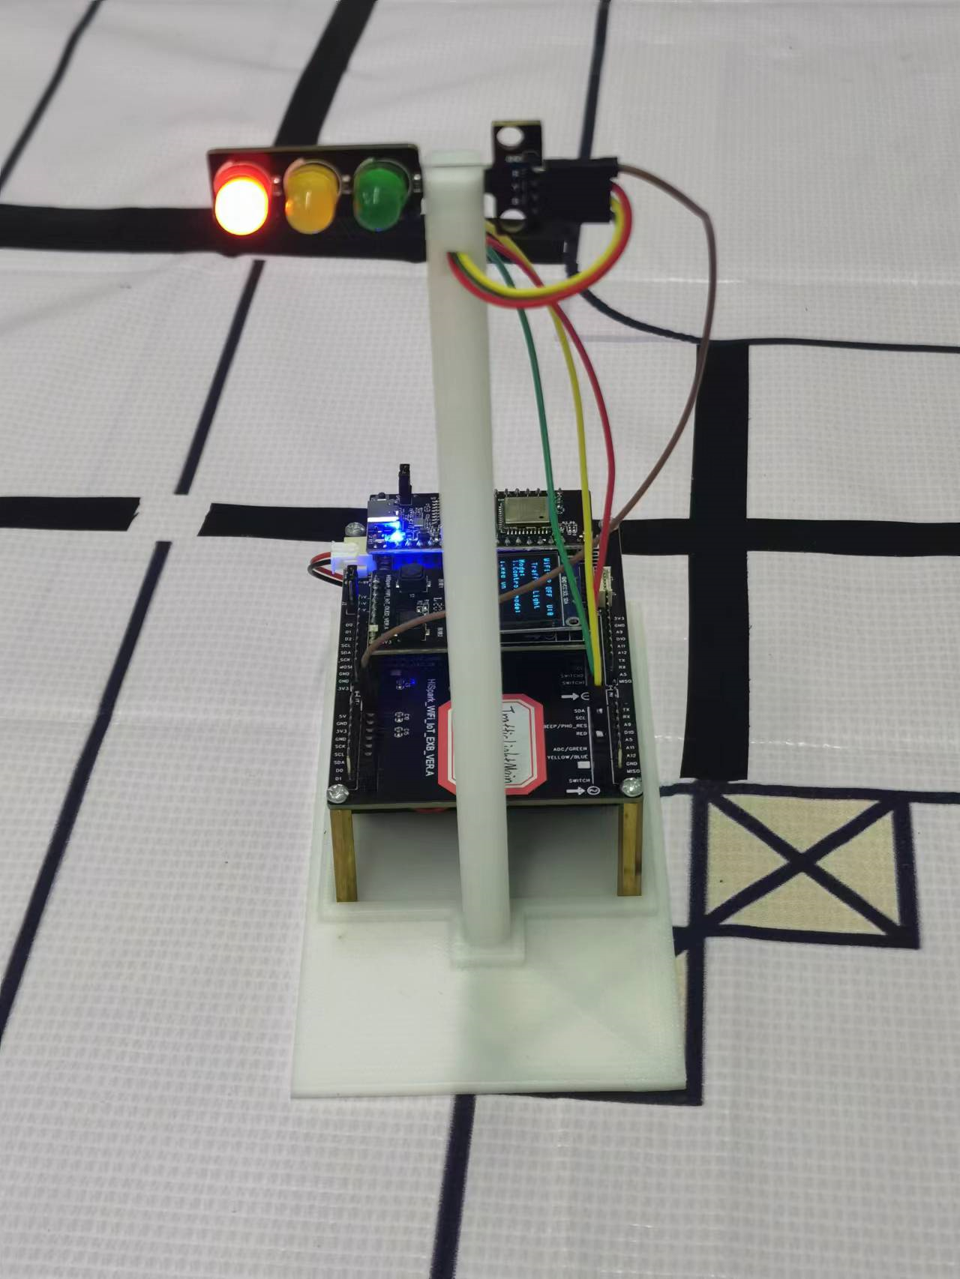
交通信号灯部分
5G通信功能
云端实时控制功能
计时切换功能
利用HiSpark_Wifi_IoT模块，将交通信号灯接入指定网络，实现交通信号灯接收、发送信息的功能。
利用5G通信功能，将智能小车接入华为云，并采用MQTT协议实现信息传输，从而实现从云端下发命令，实时检测、控制红绿灯状态的功能。
控制模式包括但不限于：
绿灯亮，黄、红两灯灭
黄灯亮，绿、红两灯灭
红灯亮，绿、黄两灯灭
利用程序设定红、黄、绿三种灯的延续时长，实现三种灯定时切换的功能。

Slide 16
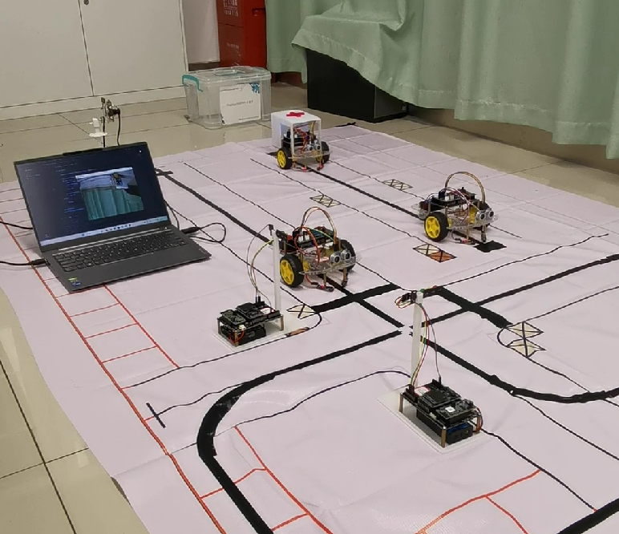
总体设计
紧急车辆的联动让行
本场景希望模拟狭窄拥挤道路上，紧急车辆通行受阻的情况。
场景设置如下：
已喷绘的地图，用于模拟实际路况，为小车行驶提供路径
两辆小车，其中一辆为紧急车辆，一辆为普通车
路侧处安放海思IPC摄像头模块，模拟道路监控设备
初始设置如下：
放置普通车缓行（停车）
放置紧急车辆进行行驶（循迹）

Slide 17
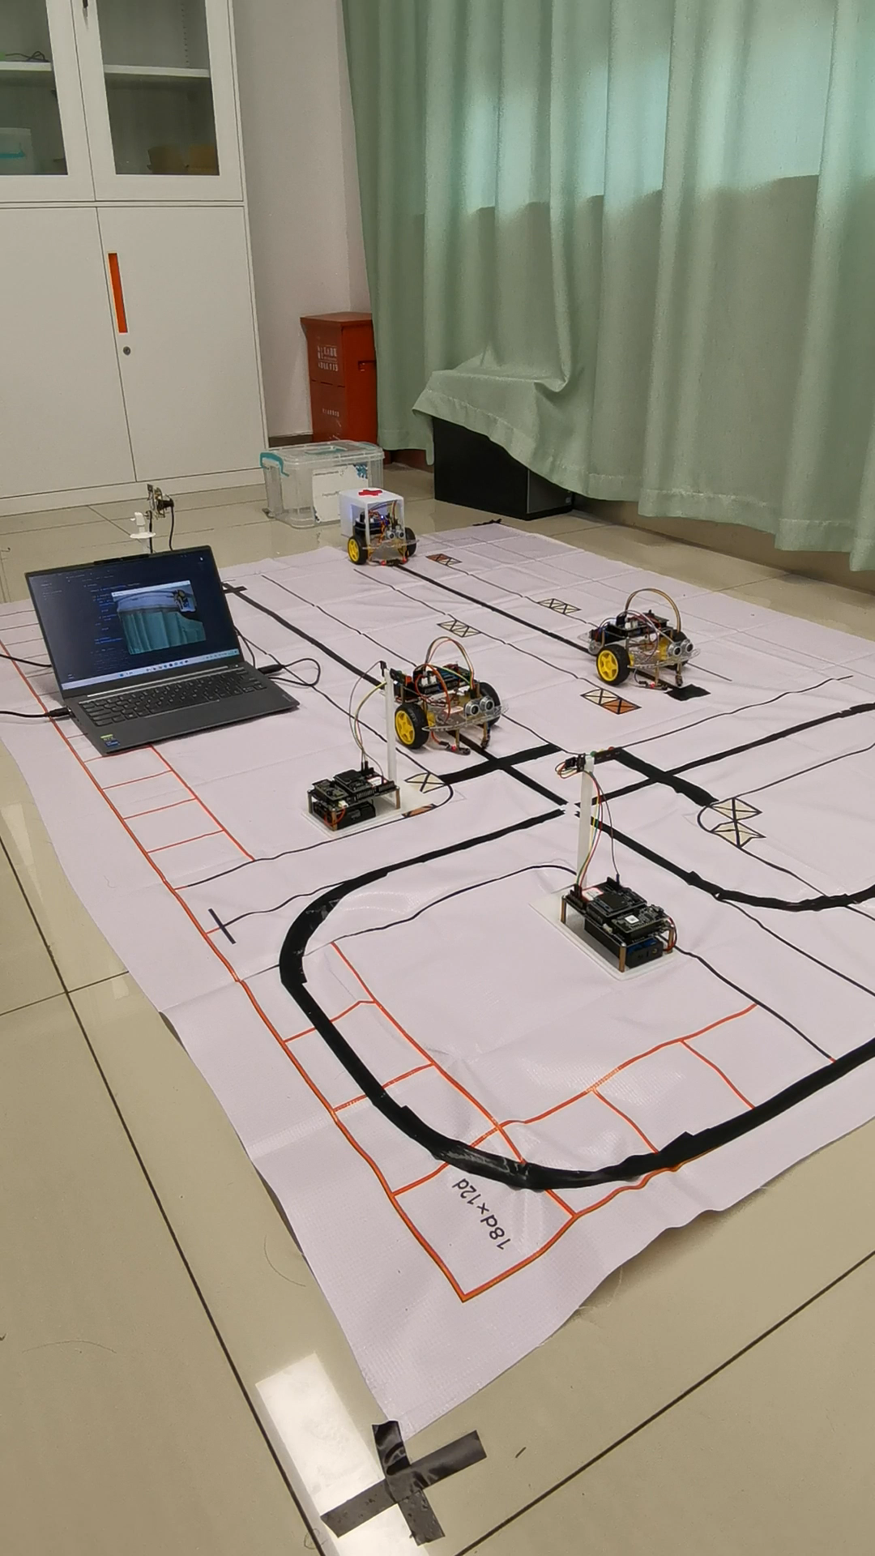
紧急车辆的联动让行

Slide 18
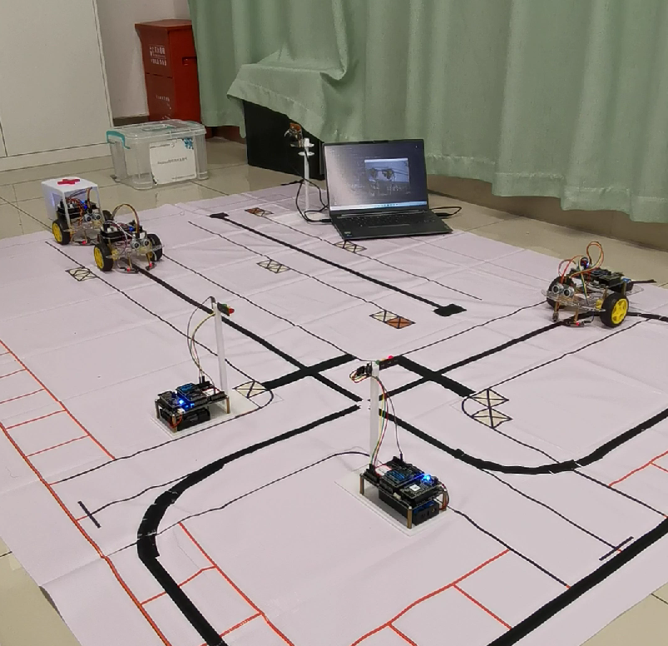
总体设计
紧急车辆的红绿灯自动控制
本场景希望模拟交汇路口处，交通信号灯为红灯，造成大量车辆堵塞，紧急车辆无法正常通过，或车流量过高使得通过风险较大的情况。
场景设置如下：
路口处安放海思IPC摄像头模块，模拟道路监控设备
路口处安放两个红绿灯板及其控制模块，用于控制路口车辆
三辆智能小车，其中两辆为普通车，一辆为紧急车辆
喷绘地图，用于模拟实际路况，为小车行驶提供路径
初始设置如下：
放置普通车进行行驶（循迹）
设置交通信号为红灯
普通车检测到路口并且灯为红灯，则停止
放置救护车并开始循迹（行驶）

Slide 19
总体设计
紧急车辆的红绿灯自动控制
本场景希望模拟交汇路口处，交通信号灯为红灯，造成大量车辆堵塞，紧急车辆无法正常通过，或车流量过高使得通过风险较大的情况。
场景设置如下：
路口处安放海思IPC摄像头模块，模拟道路监控设备
路口处安放两个红绿灯板及其控制模块，用于控制路口车辆
三辆智能小车，其中两辆为普通车，一辆为救护车
喷绘地图，用于模拟实际路况，为小车行驶提供路径
初始设置如下：
放置普通车进行行驶（循迹）
设置交通信号为红灯
普通车检测到路口并且灯为红灯，则停止
放置救护车并开始循迹（行驶）

Slide 20
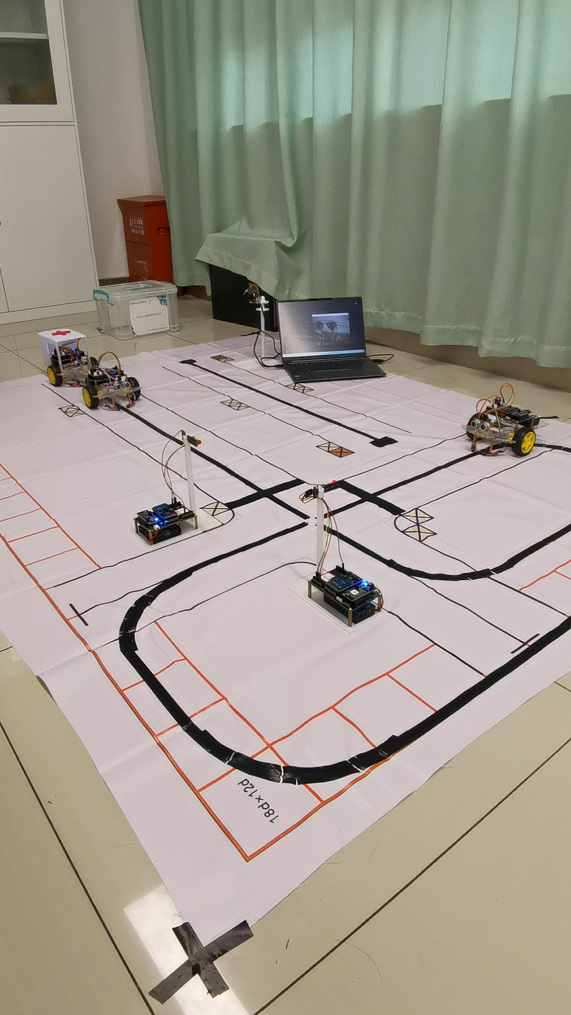
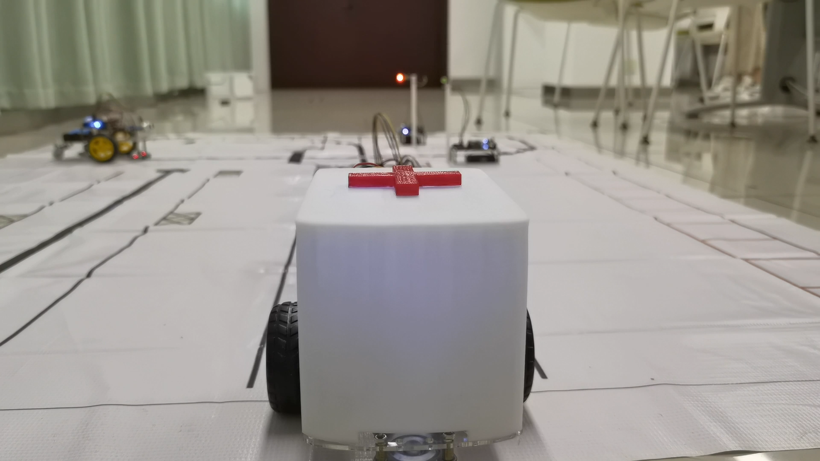
紧急车辆的红绿灯自动控制
主视角
紧急车辆视角×2倍速

Slide 21
技术分析
识别模块
自动避障模块
考虑到智能小车即设备端计算资源有限，我们团队将识别识别部分放在云端（服务器端），有效缓解了设备端的计算压力，同时云端可以直接根据计算结果将命令下发到多个设备端，实现多个设备端同时调控。
此外，在云端进行识别处理可以提供更精准的结果，在多个设备连接到同一个云端时，也能够同时考虑更多的设备，增强了智能小车的整体安全性。
我们团队同时注意到信息上传云端带来的用户数据隐私问题，这促使我们继续优化智能小车的设计和功能，为用户提供更加便捷、高效、安全的智能出行体验，为紧急车辆提供更安全、有效的行驶环境。
我们团队利用超声波模块，近似模拟了无人驾驶的障碍物识别、避让功能，更好地模拟了未来智能交通种的智能驾驶场景。该模块主要是利用声波反射的时延估计前方障碍物的距离，当识别到障碍物时，控制前置舵机左右旋转，分别测量左右两端的障碍物距离，并挑选距离最近的一个方向继续前进。
这种利用声波反射时延判断距离的方法较为简陋，精度较低，且只使用一个模块的情况下只能对一个方向进行识别，为车辆行驶安全留有一定的隐患，这推动着我们了解更多前沿科技，例如红外、雷达等测距方法，为车辆自动行驶提供更安全的条件。

Slide 22
技术分析
循迹模块
车辆长时间无操纵行驶会逐渐偏离原来的行驶方向，因此我们团队利用循迹模块保证车辆沿既定方向行驶，模拟自动驾驶中车辆沿规定方向行驶的情景。
循迹模块主要依赖一对灰度传感器，利用两侧灰度传感器测得的地面灰度值判断车辆是否偏离既定轨道，主要包含以下四个判断：
1.两白：未偏离轨道
2.左黑右白：车辆向右偏离轨道
3.左白右黑：车辆向左偏离轨道
4.两黑：车辆抵达停止线
同时我们团队改进了传统的循迹模块，加入自动避障功能，并考虑我们设定的场景为单行道，简化了舵机判别模块，主要用于判断前方是否有障碍物。

Slide 23
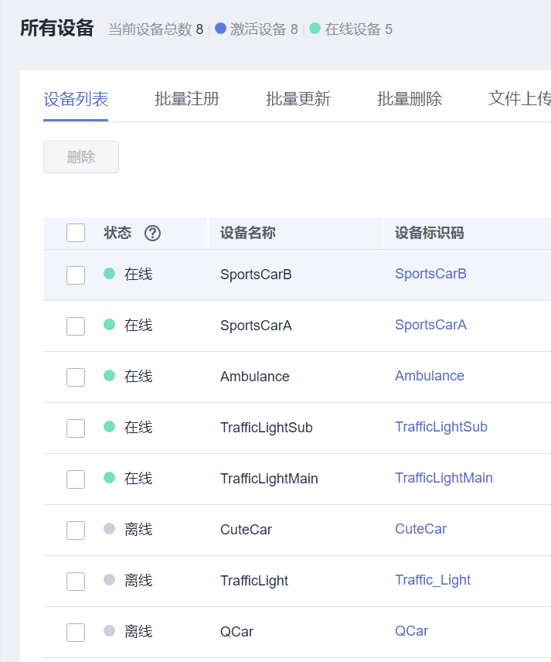
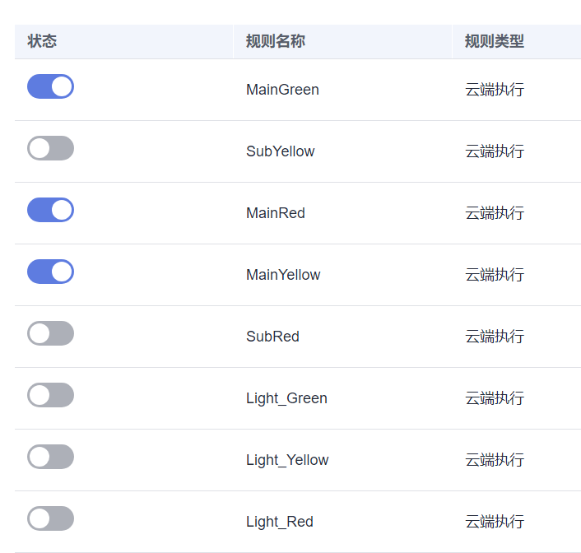
技术分析
设备联动模块
我们团队基于MQTT数据传输协议，利用华为云平台，将给设备连接入云端，接收各设备的上报信息，经由华为云设备联动模块，自动下发既定的指令，实现全过程自动进行，无需人为调控。
同时我们编写python程序，利用yolov8视觉算法，对紧急车辆进行识别，并对交通信号灯下发相应的指令，交通灯的状态变化引起车辆状态的变化，从而实现既定方案。

Slide 24
运行结果与分析
在方案验证过程中，我们攻克了许多问题，具体如下
解决设备连接超时
解决避障模块无法嵌入循迹模块
解决循迹状态下设备接收云端命令问题
由于设备需要初始化，网络连接需要一定时间。当设备长时间未连接到云端，会自动反复重连，造成设备无法连接云端。通过设置连接超时参数，控制超时时间，解决了这个问题。
由于传统的循迹模块较为古老，与其他的模块配合会出现各种问题。在嵌入循迹模块时，会出现设备云端掉线的问题。通过在循迹模块中加入网络响应确认模块，维持设备在线状态。
由于传统循迹模块下不支持云端连接，需要将消息收发模块加入循迹状态下的命令接收。

Slide 25
03
财务
分析

Slide 26
财务分析
初始投资：
前期成本包括有高性能高算力服务器采购和租赁，系统的研发和维护，产品的营销和推广，数据集建设和标注需要大量信息学科领域的人力和学术界和研发界资源等，共计100万元。

Slide 27
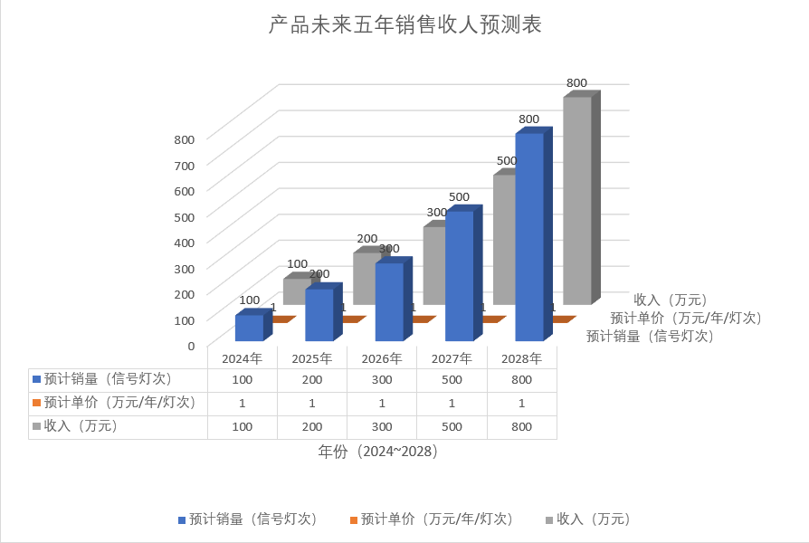
财务分析
财务预算
根据对未来五年的市场需求预测以及销售预测和定价策略，结合企业的生产能力，团队对未来五年销售收入做出如下预算。

Slide 28
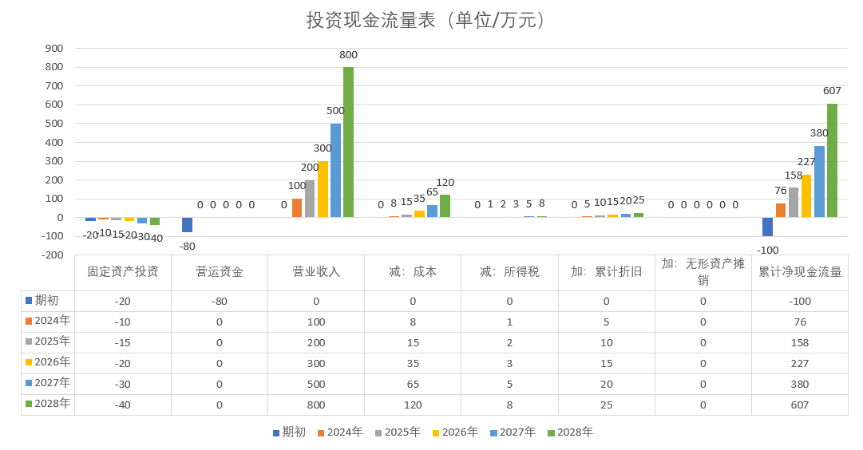
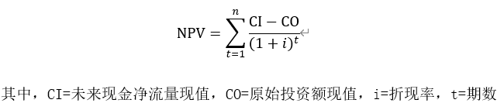
财务分析
投
资
可
行
性
分
析
投资净现值远大于零，说明计算期内盈利能力很好，投资方案可行
净现值（NPV）是反映投资方案在计算期内获利能力的动态评价指标，是指用一个预定的基准收益率（或设定的折现率）i，分别把整个计算期间内各年所发生的净现金流量都折现到投资方案开始实施时的现值之和。净现值（NPV）大于零，则企业获得超额利润，净现值越大，企业价值增加越多。2020年财政部5月发行的凭证式国债5年期利率为4.27%，国家财政部制定2018全年通货膨胀率在4%-6%，考虑到科技公司高风险高回报性，期望的风险报酬率选7%。综合考虑以上三个利率，把公司前五年的贴现率i预估为15%。

Slide 29
宏观环境分析（PEST分析）
PEST分析
政治环境（Political）
社会环境（Society）
技术环境（Technology）
经济环境（Economy）
政治分析
经济分析
社会分析
技术分析
“十四五”中提出构建基于5G的应用场景和产业生态，在智能交通、智慧物流、智慧能源、智慧医疗等重点领域开展试点示范。鼓励企业开放搜索、电商、社交等数据，发展第三方大数据服务产业。而公司的核心产品紧急车辆的联动让行和红绿灯自动控制系统正是人工智能与医疗健康的有机结合完全符合国家的战略需求。
“十三五”规划提出,往后五年我国社会经济发展的首要目标是经济保持中高速增长，截止2021年我国GDP和城乡居民人均收入相较2019年至少翻一番,主要经济指标平稳协调,发展质量和效益显著提高；创新驱动发展成效显著。愈发成熟的经济环境为公司融资、为公司建立都培育了优质的土壤，为公司蓬勃发展、为公司走向国际都注入了无限可能性。
当前，中国社会老龄化程度不断加深，人口自然增长率逐年下降，截至2022年已经出现人口负增长。社会各界对于优质医疗、优质公共服务的需求不断增长。
此外，随着经济社会的不断发展，社会物质文化生活日益丰富，火灾安全风险和社会治安风险不断增长，广泛部署本公司产品，可以帮助应急部门更快地抵达现场开展处置，及早化解危机风险。
随着高新技术的不断发展，原先只能在一线，二线城市才有市场的高新技术产业如今已经慢慢下沉过渡到三，四线城市乃至农村。将高新技术，将人工智能科学能够落地到实处，能够落实民生是极其具有现实意义的。
同时，高新技术产业往往意味着是人才的聚集地，往往意味着是国家大力投资大力扶持优先发展的领域，意味着技术将会在良性循环下不断革新，不断突破。基于此，公司的发展潜力巨大。

Slide 30
产品定位
目标市场定位
产品需求定位
产品测试定位
差异化价值点定位
营销组合定位
Who
What
IF
Which
How
车流量大的场景
城镇核心区
本公司的紧急车辆的红绿灯自动控制和联动让行系统，满足了每一个人对紧急公共资源的最大限度期待，可以说是每一个人尤其是生活在交通压力大的地区的人们的必需。
为了测试紧急车辆的红绿灯自动控制和联动让行系统的各种性能是否达标、是否优秀是研发产品中相当重要和具有挑战性的一环，需要耗费一定的人力，物力和财力进行实地测试。
团队积极关注竞争公司的竞品新品，找出产品不如竞品之处加以改进，同时找出产品相对竞品的优势，提升产品的差异化价值，并将其作为宣传重点。
为每一家购买方提供满意的服务
同时，公司积极联系政府，低价或免费提供前期试用服务，建立稳定的合作关系。

Slide 31

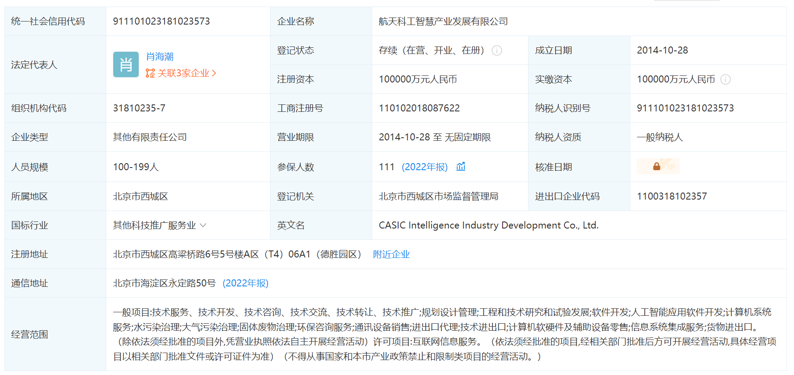
竞争分析
竞品分析
虽然百仕吉电子致力于实现人工智能赋能医疗服务，但是此公司并没有注意到紧急车辆与城市公共道路协同联动的场景开发。
与航天科工智慧产业发展有限公司研发的系统相比，我们的系统可以更加充分地利用现有道路设施资源，无需大规模改造城市道路和应急车辆，部署成本低，且我们的系统率先提出与自动驾驶平台打通的理念，与竞争对手相比具有更广阔的发展空间。

Slide 32
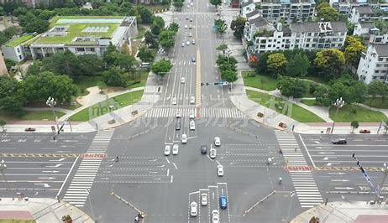
竞争分析
市场分析
由于公司的产品是在城市公共道路交通系统环境下发挥作用的，这决定了我们的目标市场很大程度上是城市的相关政府机构或医疗事业部门进行的智慧城市建设项目。

Slide 33
04
企业
结构

Slide 34
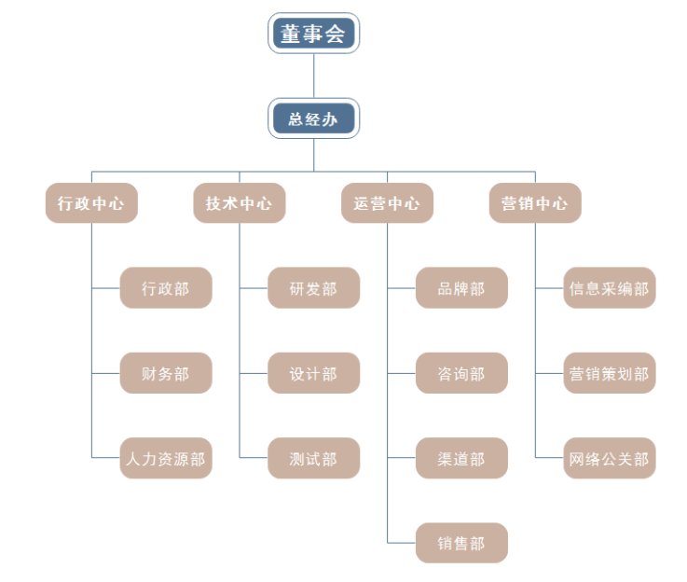
企业结构
总经办：
对董事会负责，决定部门经理的人选，负责公司各方面的经营管理，协调各部门关系，制定公司的总体发展战略并监督公司战略实施
行政中心：
负责内部管理，协调各部门之间的关系及人员招聘、培训、考核和规划。对面试考官进行面试培训；建立后备人才选拔方案和人才储备机制；处理接待、总经理行程安排等日常行政事务
技术中心：
负责产品的研究与开发工作，拓展产品线的广度和深度，处理与产品有关的技术问题
运营中心：
制定生产计划并按照生产计划进行安全生产。负责原料和产品质量的检验与控制及物资的采购、储存保管，协调生产和销售的矛盾
董事会：
营销中心：
公司董事会由公司董事和总经理组成，按公司章程的规定定期召开会议，对公司合并、分立、解散、清算或者变更公司形式做出决议
负责公司总体的营销活动，决定公司的营销策略和措施，并对营销工作进行评估和监控。负责市场研究和市场战略分析，负责对产品售后服务的实践和保障

Slide 35


创业团队
：
大学学院班级本科生，主修专业计算机科学与技术，为全队领队，主要负责战略发展。
：
大学学院班级本科生，主修专业人工智能，主要负责技术开发。
：
大学学院班级本科生，主修专业信息工程，主要负责行政财务。

Slide 36
Q Car
感谢您的观看
THANKS FOR WATHCING

